Slide 1
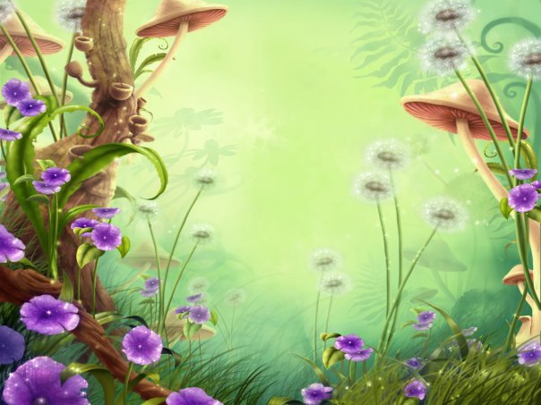
МАСШТАБ 1:2, 1:5, 1 : 10, 1 : 100. Построение отрезков в этих масштабах 5 КЛАСС

Slide 2


Устный счет
Четное число?
6 × 6 | 72 : 8
+ 24 | + 11
- 20 | : 4
: 8 | × 8
5 | 40

Slide 3

Устный счет
Закончить запись:
70 см = дм
47 м = дм
120 дм = м
7
470
12

Slide 4
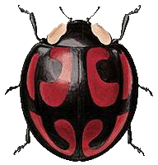
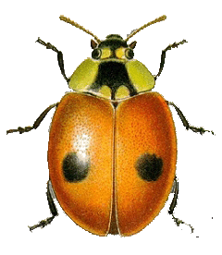
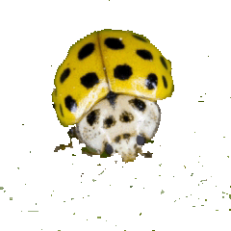

Задачи от королевы
красоты
Одна божья коровка 5 точечная, а другая – 15 точечная. Во сколько раз больше точек у одной коровки, чем у другой?
На 8 листочках по 3 божьи коровки. Сколько всего божьих коровок?
Красных божьих коровок 32, а желтых в 4 раза меньше. Сколько жёлтых божьих коровок?
У одной божьей коровки на спинке 6 точек, а у другой на 8 точек больше. Сколько точек у второй божьей коровки?

Slide 5

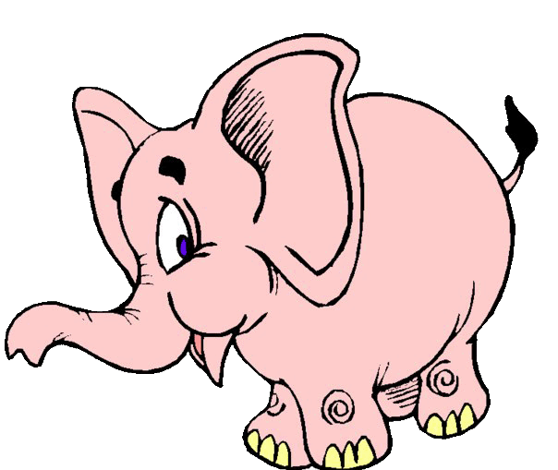
В зоопарке можно встретить, Его не сможешь не заметить, Он огромен и силен С хоботом, конечно …

Slide 6
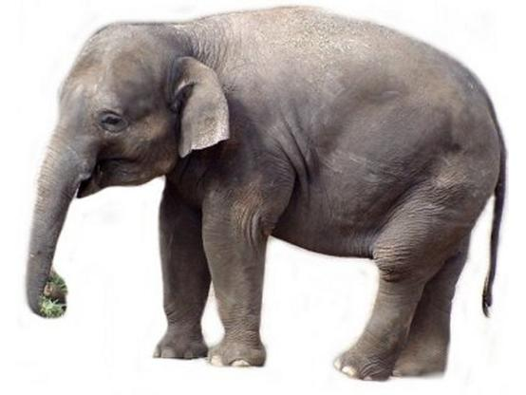
Рост слона к 30 годам составляет
350 см = м дм
3
5
Уши слона , если измерить, то длина и ширина одинаковая и составляет:
7 дм 6см= см
76
Если бы у слона не стирались и не обламывались бивни, они могли бы вырасти до таких размеров:
6 м = дм
Африканские слоны занесены в Красную книгу.
60

Slide 7
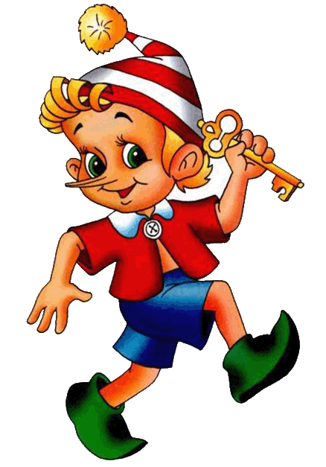
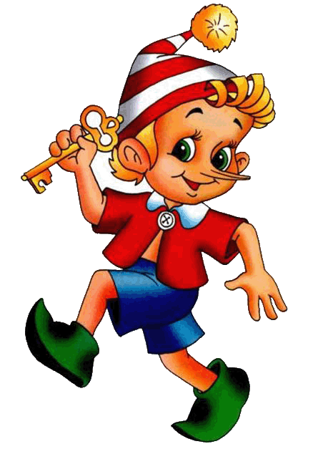
Буратино потянулся, Раз – нагнулся, два – нагнулся.
Руки в стороны развел, Ключик, видно, не нашел.
Чтобы ключик нам достать, Нужно на носочки встать.
Notes:
Ученики повторяют за учителем все движения.

Slide 8
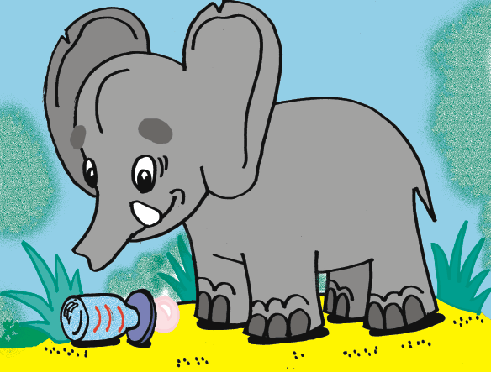

ПЕЙЗАЖ
ОРНАМЕНТ
МАСШТАБ

Slide 9

Учебник: с.193, № 935
30 см
М 1 : 2
Решение:
30 см : 2 = 15 см.

Slide 10

Задача
Божья коровка за 10 мин проползла 10 см. Изобразите ее путь в тетради в масштабе 1 : 2.
Запомните:
Размеры на чертеже записывают независимо от масштаба изображения.
Решение:
10 см : 2 = 5 см.
10 см
М 1: 2

Slide 11

Учебник: с. 193, № 936 (1)
Даны отрезки длиной
10 см,
26 см,
8 см.
Построить эти отрезки в масштабе М 1:2.
Решение:
1) 10 см : 2 = 5 см.
2) 26 см : 2 = 13 см.
3) 8 см : 2 = 4 см.

Slide 12
Учебник: с. 193, № 936 (3)
Даны
длина 12 см,
ширина 4 см,
Построить прямоугольник в масштабе М 1:2.
Решение:
1) 12 см : 2 = 6 см.
2) 4 см : 2 = 2 см.
М 1:2
4 см
12 см

Slide 13
Масштаб может быть разным:
М 1:2
М 1:5
М 1:10
М 1:100
Это значит, что размеры уменьшаются в
2 раза
5 раз
10 раз
100 раз

Slide 14
Учебник: с.194, № 937
20 см
М 1 : 5
Решение:
20 см : 5 = 4 см
20 см
М 1 : 5

Slide 15


Учебник: с. 194, № 938
Даны
длина 20 см,
ширина 15 см,
Построить 2 отрезка в масштабе М 1:5.
Решение:
1) 20 см : 5 = 4 см.
2) 15 см : 5 = 3 см.
20 см
М 1:5
15 см

Slide 16

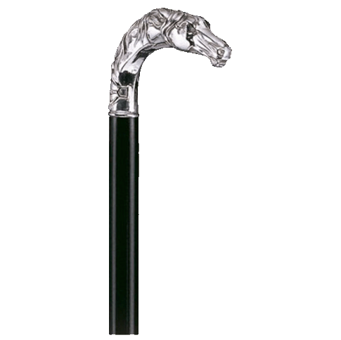
Учебник: с. 194, № 939
Дана трость длиной 90 см.
Построить трость в виде отрезка масштабе М 1:10.
Решение:
90 см : 10 = 9 см.
90 см
М 1 : 10

Slide 17

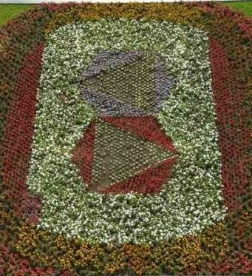
Учебник: с. 194, № 940
3 м
Решение:
4 м = 400 см;
3 м = 300 см;
400 : 100 = 4 см;
300 : 100 = 3 см.
4 м
3 м
М 1 : 100
4 м

Slide 18
Домашнее задание: с. 194, № 941

Slide 19
Список литературы:
Капустина Г.М., Перова М.Н. Математика. Учебник для 6 класса специальных (коррекционных) образовательных учреждений VIII вида. 2-е издание. - М., Просвещение, 2010.
http://festival.1september.ru/articles/410065/ - Урок математики по теме: "Масштаб". 3-й класс, Калиниченко Ирина Николаевна, учитель начальных классов.
http://www.lenagold.ru/fon/clipart/b/boko.html - картинка божьей коровки.
http://images.yandex.ru/yandsearch?p=8&text=%D0%BA%D0%B0%D1%80%D1%82%D0%B8%D0%BD%D0%BA%D0%B8%20%D1%81%D0%BB%D0%BE%D0%BD%D0%B0&lr=20677&noreask=1&rpt=image - картинки слонов.
http://903.ucoz.ru/photo/ukrashenie_uchastka/oformlenie_klumb_v_detskom_sadu/14-0-3789 -клумба.
http://images.yandex.ru/yandsearch?p=12&text=%D1%84%D0%BE%D1%82%D0%BE%20%D1%82%D1%80%D0%BE%D1%81%D1%82%D0%B8&rpt=image – фото трости.

